Slide 1




Teleconnection Phenomena in Climate Network via Sea Surface Temperature Datasets
Daekyung Lee, Heetae Kim, Jong-Min Park, Eun Lee*

Slide 2

Correlation of climate phenomena
Introduction
세계 각 지역에서 일어나는 기후 현상들은 대기, 해양, 자전 등을 통해 서로 연결되어 있음
대기와 해양의 온도, 강수량 등의 데이터를 이용해 지역간 기후의 상관관계를 관찰 → Climate dynamics

Slide 3
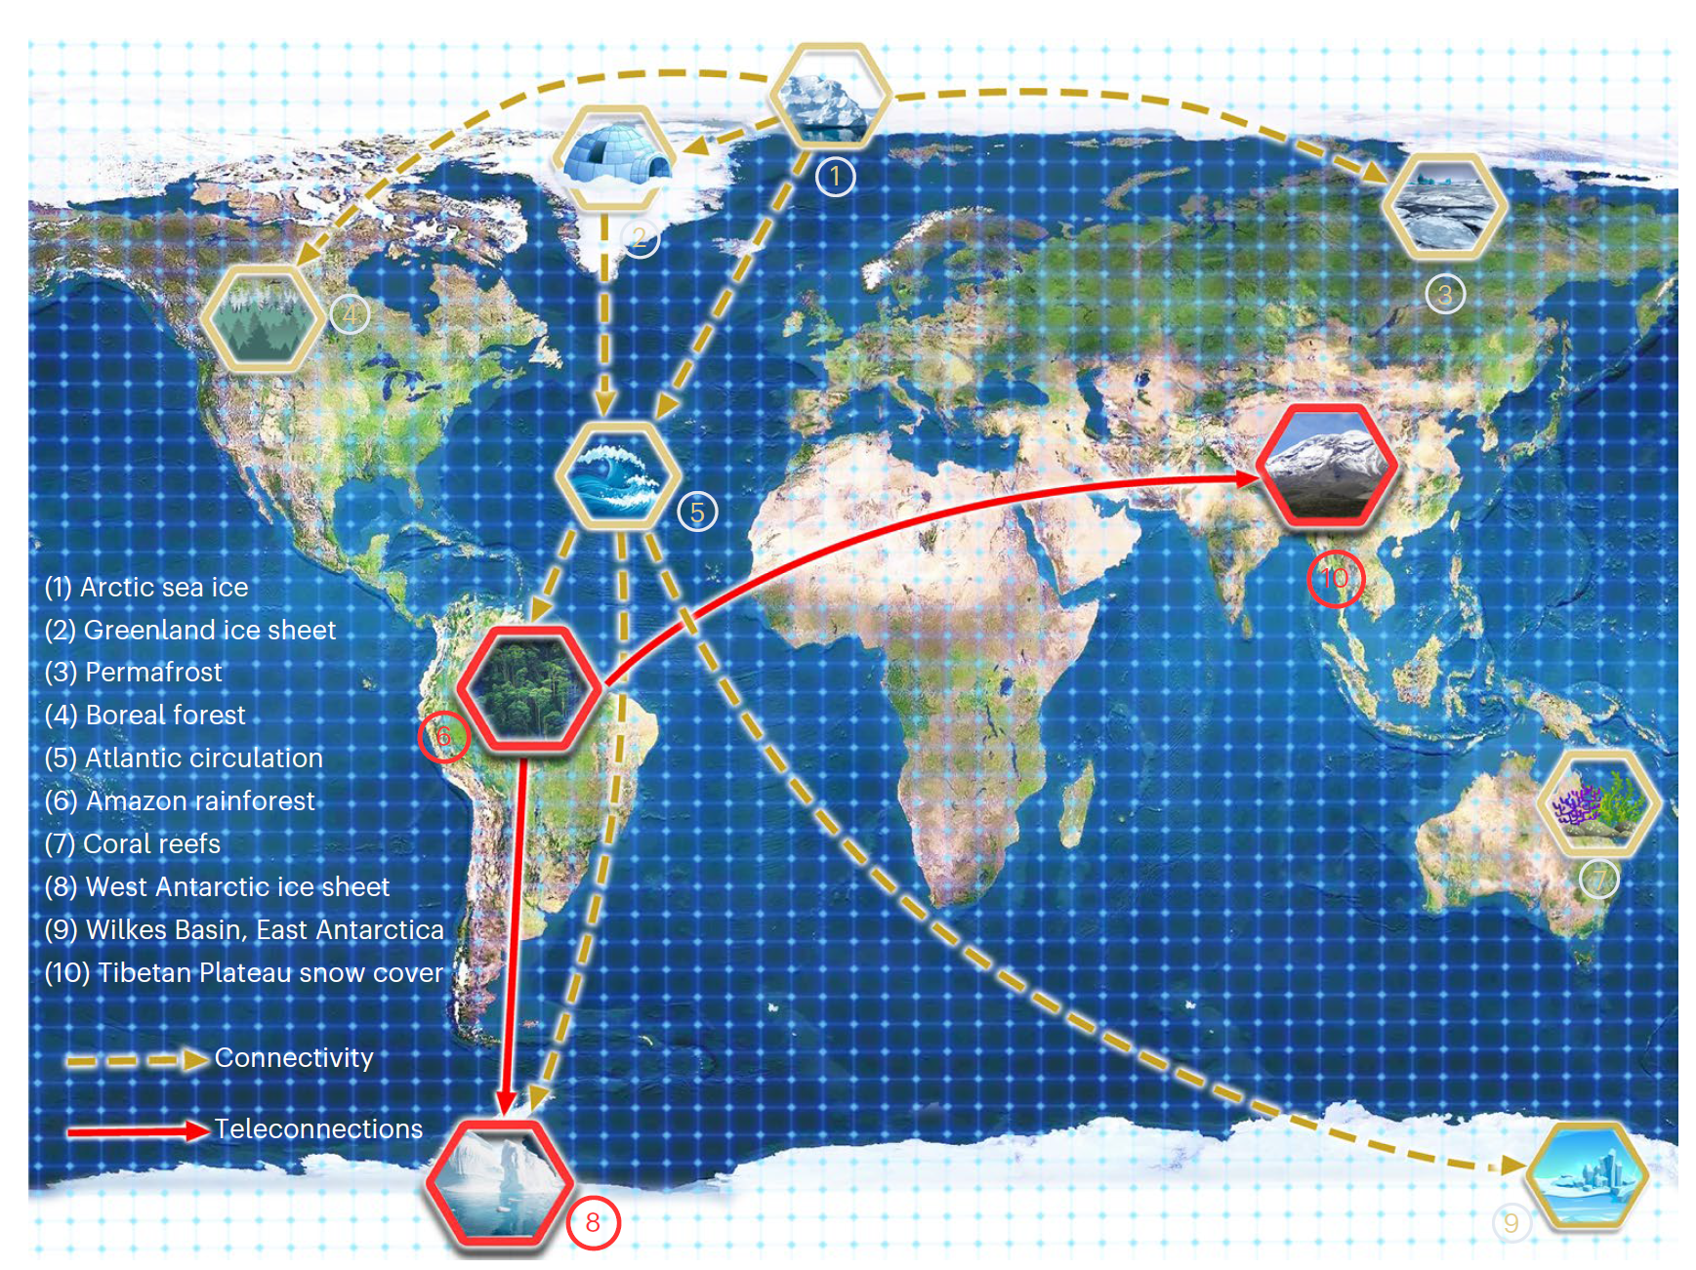
Correlation of climate phenomena
Introduction
세계 각 지역에서 일어나는 기후 현상들은 대기, 해양, 자전 등을 통해 서로 연결되어 있음
대기와 해양의 온도, 강수량 등의 데이터를 이용해 지역간 기후의 상관관계를 관찰 → Climate dynamics
멀리 떨어진 지역 사이에서도 통계적으로 유의미한 상관관계가 발견됨 →Teleconnection

Slide 4
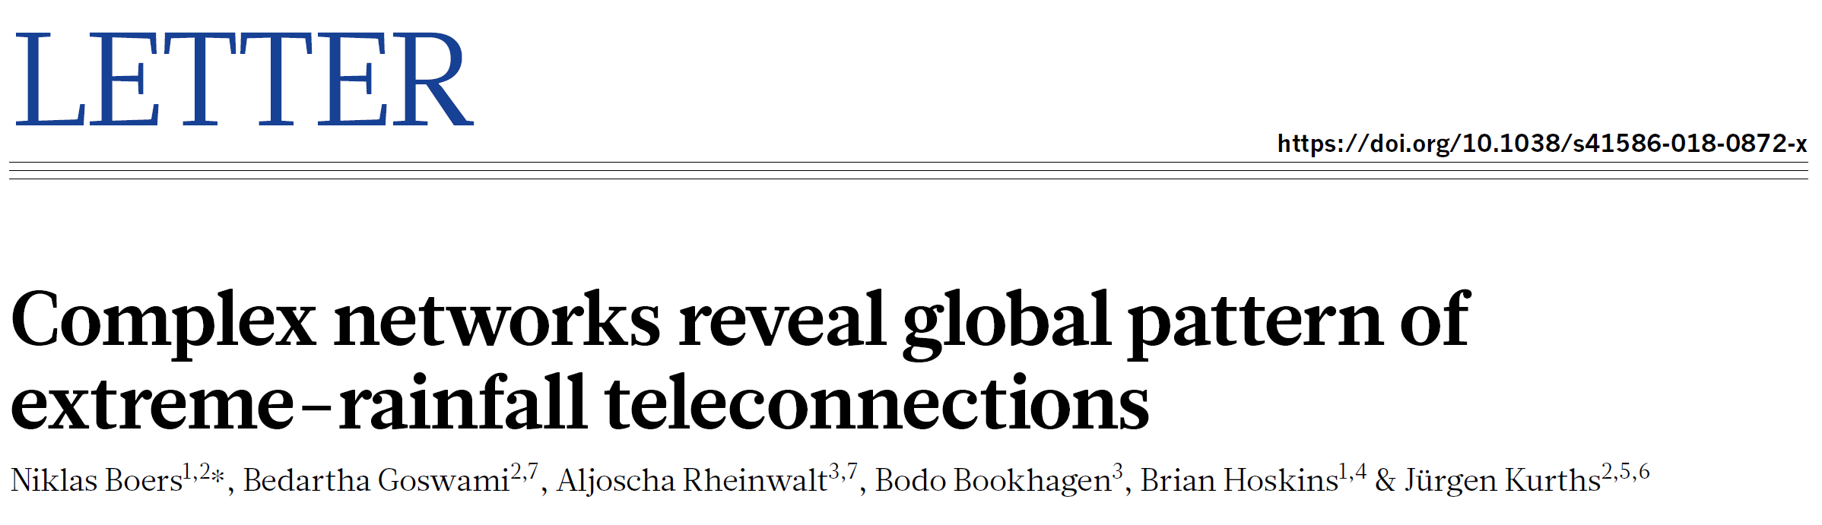
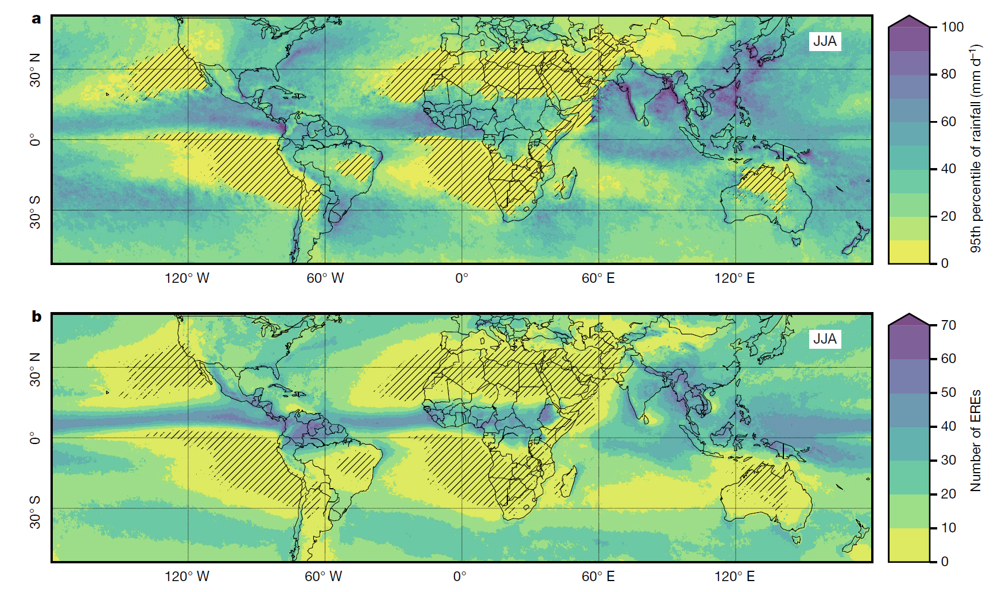
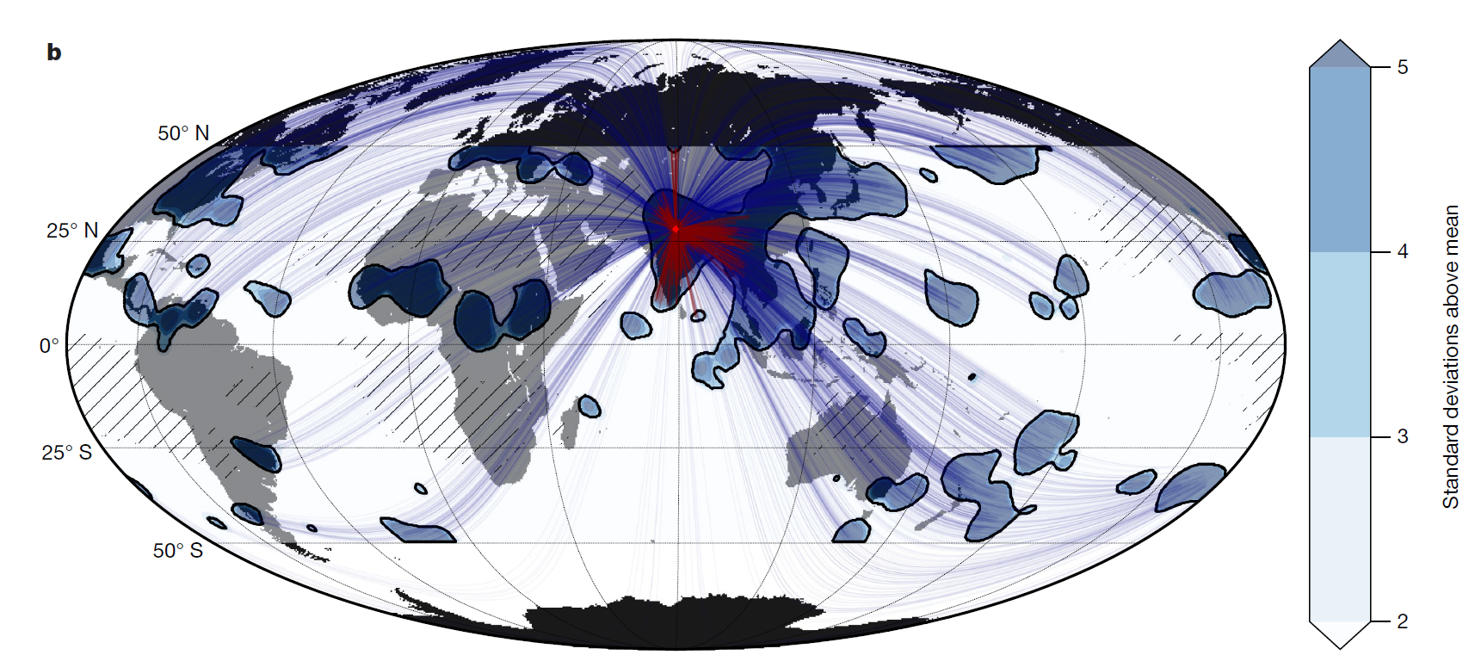
Previous researches on teleconnection
Introduction
2019년 Nature 논문: 세계 강수량 데이터에서 나타나는 teleconnection을 관찰함
특정 지역에 높은 강수량이 관측되는 집중 강우 현상(ERE)의 동기화 분석
두 지역에서의 ERE가 어느정도 짧은 간격으로 같이 일어난 횟수를 통해 지역간 상관관계를 측정함
생각보다 긴 거리에서도 유의미한 상관관계가 많이 관측 → 몬순 시즌의 동기화 현상

Slide 5
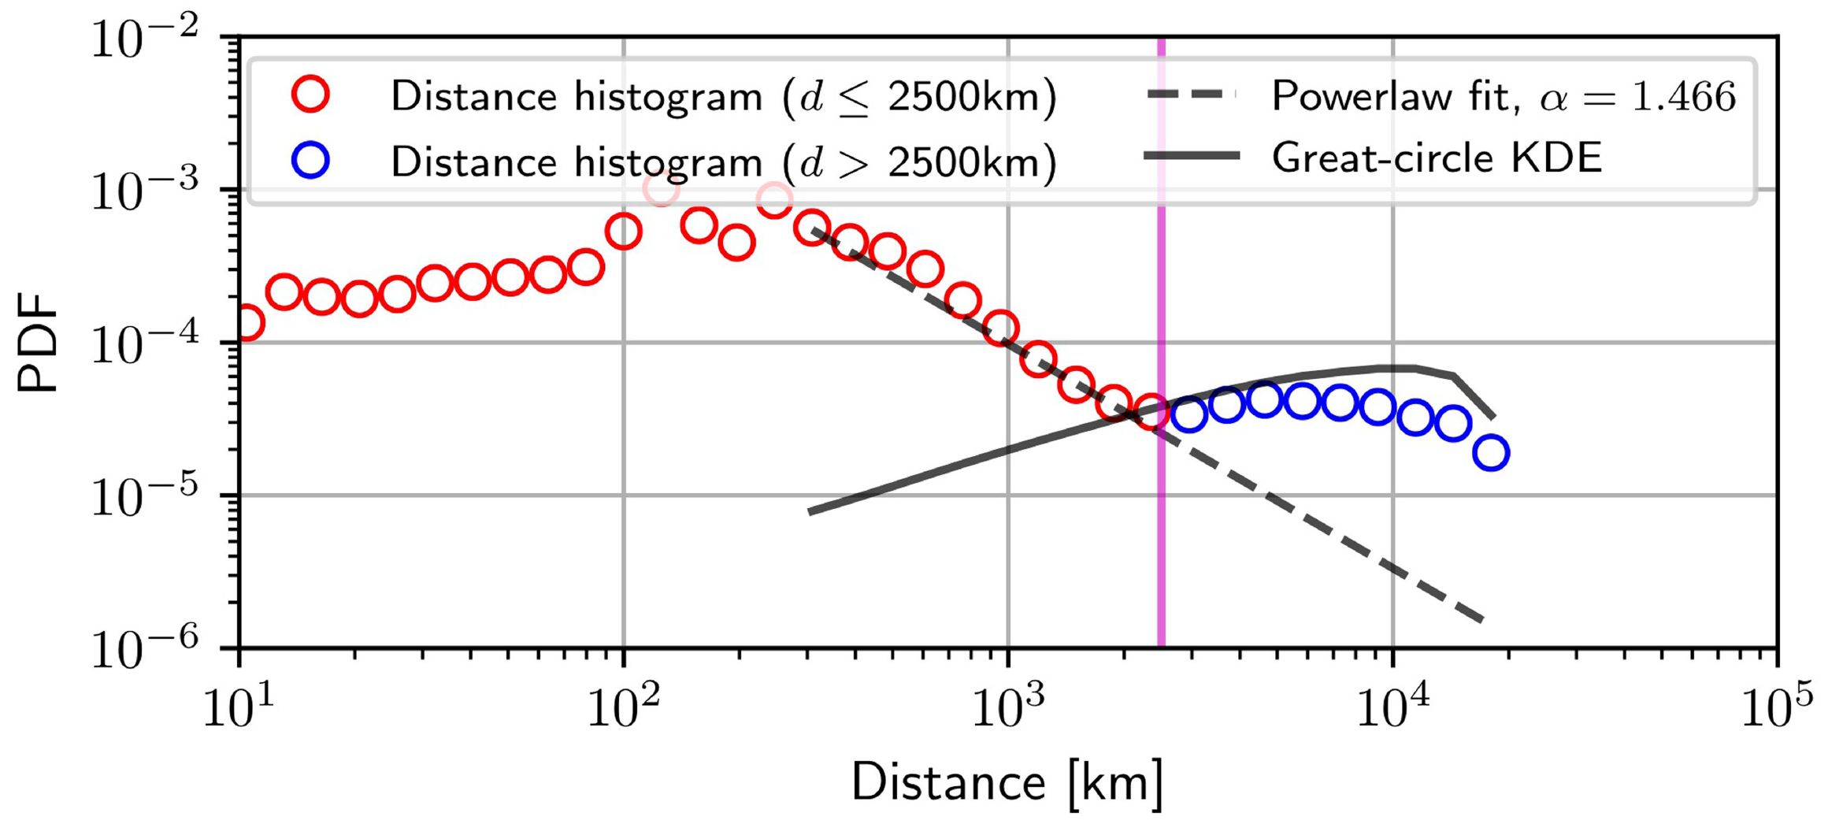
Previous researches on teleconnection
Introduction
서로 떨어진 지역의 ERE의 동기화 빈도
거리가 멀수록 동기화 빈도가 줄어들지만, 2500km를 경계로 다시 증가
2500km를 기점으로 일어나는 teleconnection 현상

Slide 6
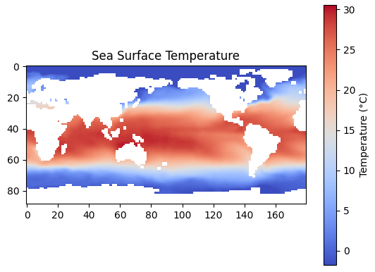
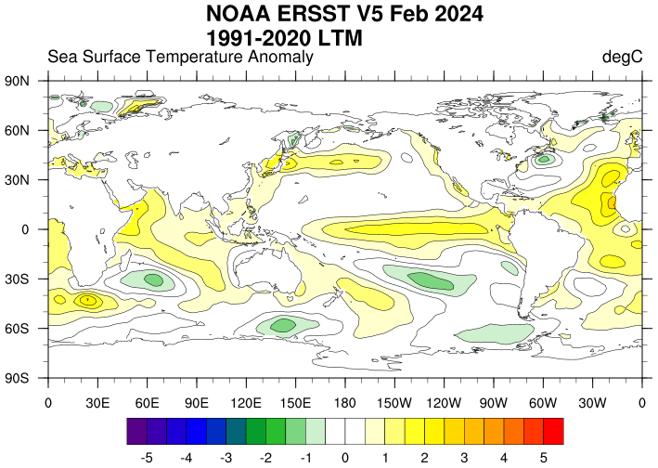
Sea-surface dataset
Dataset
미국 해양대기청 (NOAA) 의 해수면 온도 데이터를 통해 바다에서 일어나는 기후 현상들을 관찰
위경도 2도 단위 (89ⅹ180) 로 한달 간격의 온도 측정 데이터가 존재한다 (1854-현재)
부표, 선박 등을 통해 축적한 다양한 데이터를 기반으로 해 교차검증된 데이터

Slide 7

Raw data analysis
Result
N차원의 점들이 가장 잘 구분되는 평면에 projection
위치 N개에 대한 온도 데이터 t개 → N차원의 점 t개
점들의 군집화: 위치에 따른 패턴이 서로 비슷한 시간들
x,y축은 각각 시간의 군집을 나누는 위치 패턴을 나타냄
PCA 분석: 각 시간에서의 위치별 온도 데이터들을 저차원으로 투영했을 때의 분포를 관찰
시간별 온도 분포의 차이가 가장 잘 드러나는 상위 두 개의 주축에 투영

Slide 8
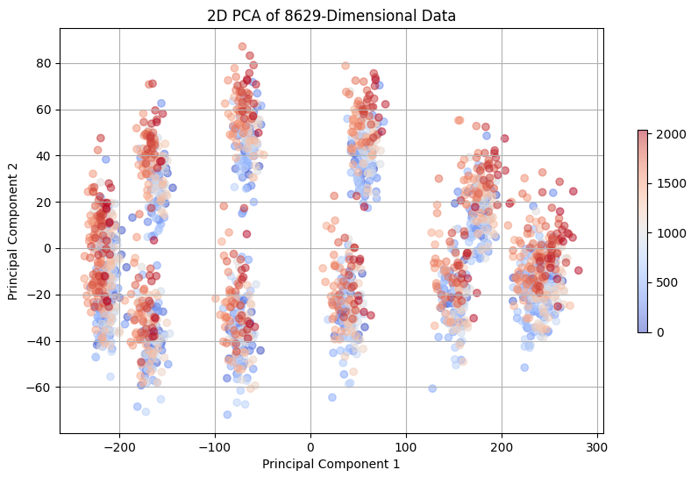
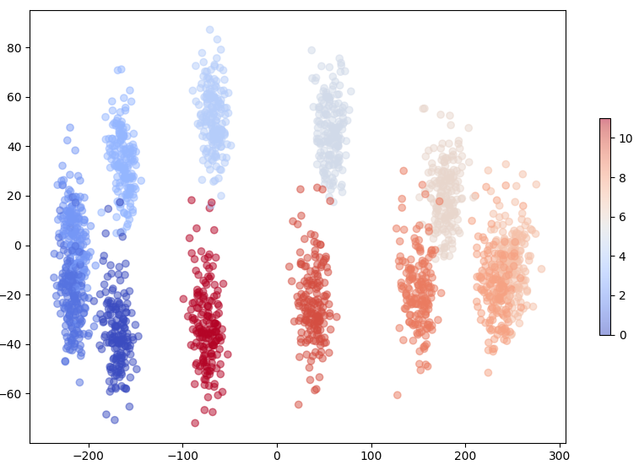
Raw data analysis
Result
경과한 달 수
월 (0~11)
Raw data에 대한 PCA로 얻은 2개의 주축에서의 분포
각 달을 나타내는 12개의 덩어리로 나뉜다.
시간이 갈수록 두번째 축의 성분이 증가한다 → 온난화?

Slide 9
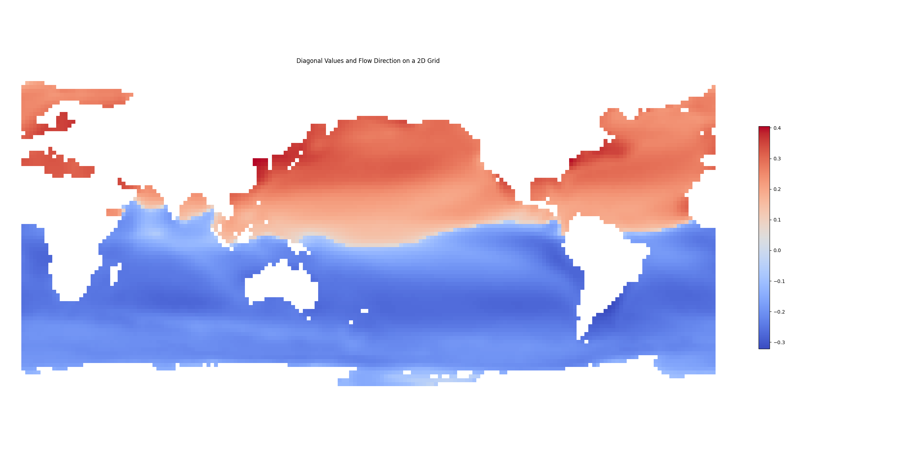
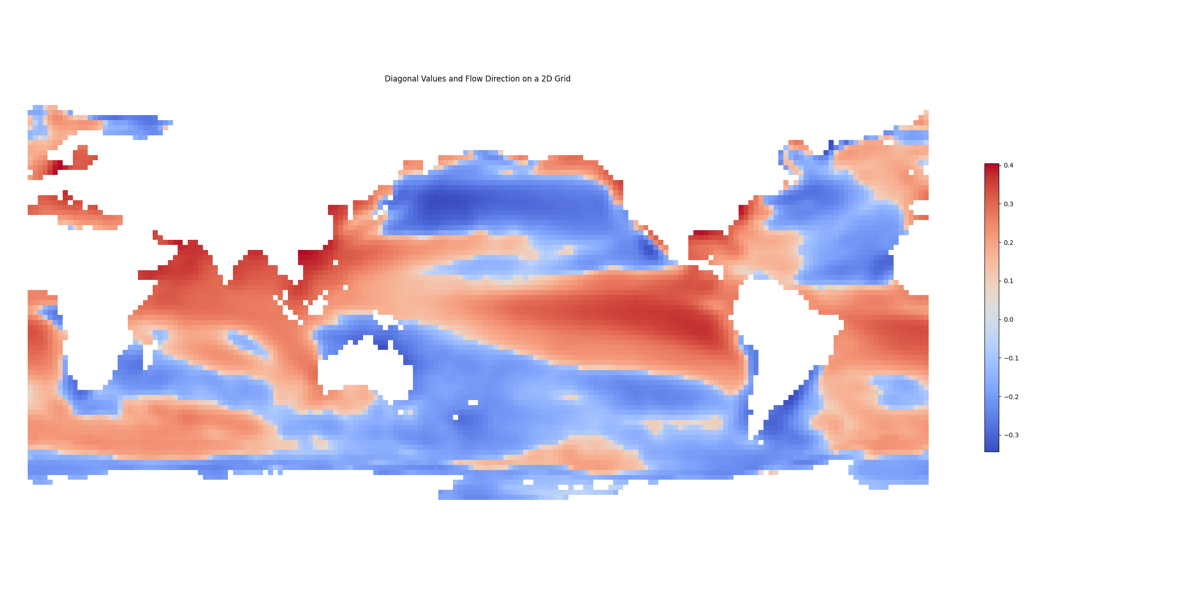
Raw data analysis
Result
1st axis
2nd axis
PCA분석의 주성분 벡터 상위 두개
첫번째 벡터: 계절 구분에 도움이 되는 온도 패턴 (분산 기여도 0.83: 압도적)
두번째 벡터: 시간이 지날수록 빨간 부분의 기온이 올라가고 파란부분이 내려간다 (0.03)

Slide 10
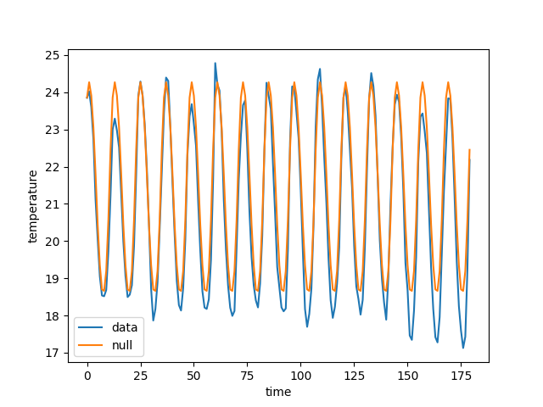
Sea-surface dataset
Dataset
각 위치에서 전체 기간에 걸친 월평균 데이터를 통해 거시적인 트렌드를 제거함
n월에 측정된 온도와 측정 기간 전체의 n월 평균 온도의 차이를 사용
전체적인 기후변화 패턴에 대한 각 위치에서의 fluctuation의 전파에 집중

Slide 11
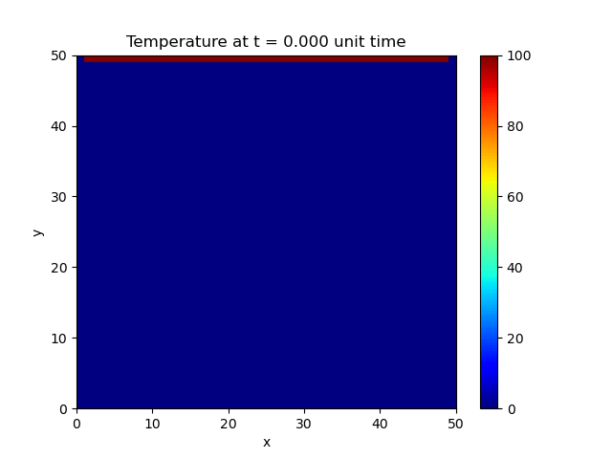
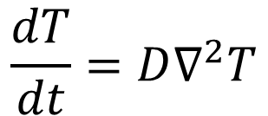
Heat equation
Method
Heat equation
열전도율
$$\frac{dT}{dt}=D∇^{2}T$$
주변 지역과의 온도차
해당 지역의 온도가 변화한다
열방정식을 이용해 해수면 온도 변화 사이의 관계에 접근
각 지점의 온도는 주변 지점과의 온도차이에 따라 변화

Slide 12
Heat equation
Method
Heat equation
Ex) 네트워크에서의 온도 변화
열전도율
$$\frac{dT}{dt}=D∇^{2}T$$
2
초기 온도:3
열전도율: 0.5
주변 지역과의 온도차
3
해당 지역의 온도가 변화한다
1
네트워크 구조에 대한 열방정식 적용
가운데 노드의 온도는 열전도율과 주변 노드들의 온도에 의해 변화

Slide 13
Heat equation
Method
Heat equation
Ex) 네트워크에서의 온도 변화
열전도율
$$\frac{dT}{dt}=D∇^{2}T$$
2
초기 온도:3
열전도율: 0.5
주변 지역과의 온도차
1.5
온도차: (2-3) = -1
영향: -1 Ⅹ 0.5 = -0.5
해당 지역의 온도가 변화한다
1
온도차: (1-3) = -2
영향: -2 Ⅹ 0.5 = -1
네트워크 구조에 대한 열방정식 적용
가운데 노드의 온도는 열전도율과 주변 노드들의 온도에 의해 변화
총 온도 변화량: -1.5
주변 노드와의 온도 차이는 대상 노드의 열전도율만큼 반영됨

Slide 14
Heat equation
Method
Heat equation
Ex) 네트워크에서의 온도 변화
열전도율
$$\frac{dT}{dt}=D∇^{2}T$$
2
초기 온도:3
열전도율: 0.5
주변 지역과의 온도차
1.5
온도차: (2-3) = -1
영향: -1 Ⅹ 0.3 = -0.3
해당 지역의 온도가 변화한다
1
온도차: (1-3) = -2
영향: -2 Ⅹ 0.6 = -1.2
하지만 해수면 온도에서는 해류나 바람 등의 효과로 인해 방향마다 반영률이 달라질 수 있음
대칭성을 완화한 일반적인 열방정식을 도입

Slide 15
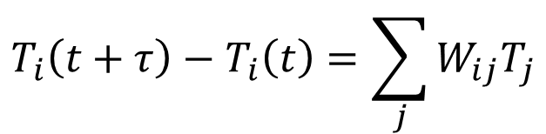
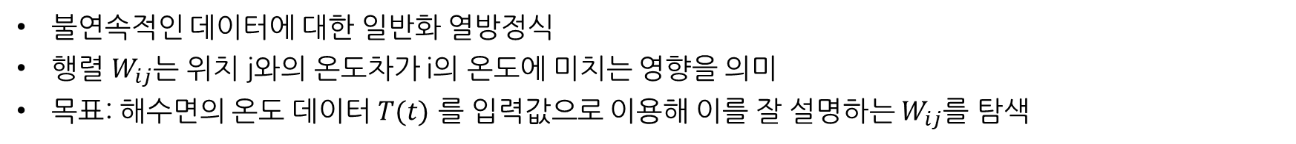
Heat equation
Method
Heat equation
Generalized heat equation
열전도율
$$\frac{dT}{dt}=D∇^{2}T$$
$$T_{i}\left(t+τ\right)−T_{i}\left(t\right)=\sum_{j}{W_{ij}T_{j}}$$
주변 지역과의 온도차
일반화된 상호작용 행렬
(위치 j의 i에 대한 영향력)
해당 지역의 온도가 변화한다
시간 t에서 위치 j의 온도
불연속적인 데이터에 대한 일반화 열방정식
행렬 $W_{ij}$는 위치 j와의 온도차가 i의 온도에 미치는 영향을 의미
목표: 해수면의 온도 데이터 $T(t)$ 를 입력값으로 이용해 이를 잘 설명하는 $W_{ij}$를 탐색
Notes:
폰트크기 맞

Slide 16
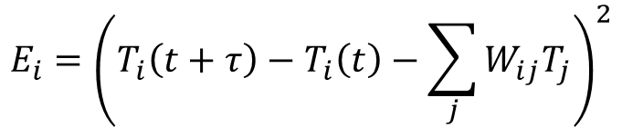
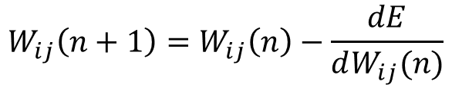
Heat equation
Method
Generalized heat equation
$$E_{i}={\left(T_{i}\left(t+τ\right)−T_{i}\left(t\right)−\sum_{j}{W_{ij}T_{j}}\right)}^{2}$$
$$T_{i}\left(t+τ\right)−T_{i}\left(t\right)=\sum_{j}{W_{ij}T_{j}}$$
실제 온도변화
일반화된 상호작용 행렬
(위치 j의 i에 대한 영향력)
예측값
$$W_{ij}\left(n+1\right)=W_{ij}\left(n\right)−\frac{dE}{dW_{ij}(n)}$$
시간 t에서 위치 j의 온도
양변의 차이의 제곱을 에러함수로 잡고, 이 에러함수를 최소화하는 W를 탐색
W 행렬을 적당히 초기화해 온도변화를 예측한 다음, 에러를 최소화하는 방향으로 W를 조정
근접하지 않아도 모든 위치들 사이의 상관관계를 허용

Slide 17
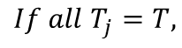
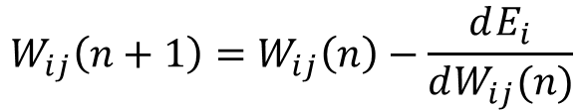
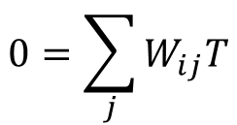
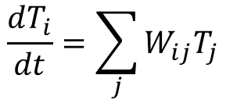
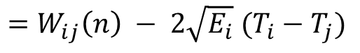
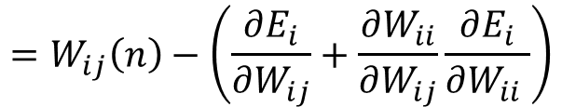
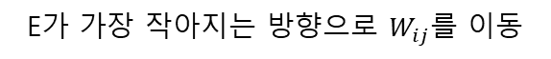
Heat equation
Method
$$E_{i}={\left(T_{i}\left(t+τ\right)−T_{i}\left(t\right)−\sum_{j}{W_{ij}T_{j}}\right)}^{2}$$
$$\frac{dT_{i}}{dt}=\sum_{j}{W_{ij}T_{j}}$$
E가 가장 작아지는 방향으로 $W_{ij}$를 이동
$$If all T_{j}=T,$$
$$W_{ij}\left(n+1\right)=W_{ij}\left(n\right)−\frac{dE_{i}}{dW_{ij}(n)}$$
$$0=\sum_{j}{W_{ij}T}$$
$$=W_{ij}\left(n\right)−\left(\frac{∂E_{i}}{∂W_{ij}}+\frac{∂W_{ii}}{∂W_{ij}}\frac{∂E_{i}}{∂W_{ii} }\right)$$
$$=W_{ij}\left(n\right) − 2\sqrt{E_{i}} (T_{i}−T_{j})$$
제약조건에 의해 $W_{ii}도$ 변하므로 해당 효과도 고려
양변의 차이의 제곱을 에러함수로 잡고, 이 에러함수를 최소화하는 W를 탐색
W 행렬을 적당히 초기화해 온도변화를 예측한 다음, 에러를 최소화하는 방향으로 W를 조정
근접하지 않아도 모든 위치들 사이의 상관관계를 허용
W의 제약조건을 고려해 적절한 방식으로 gradient를 계산한 다음 ADAM 방법으로 최적화

Slide 18
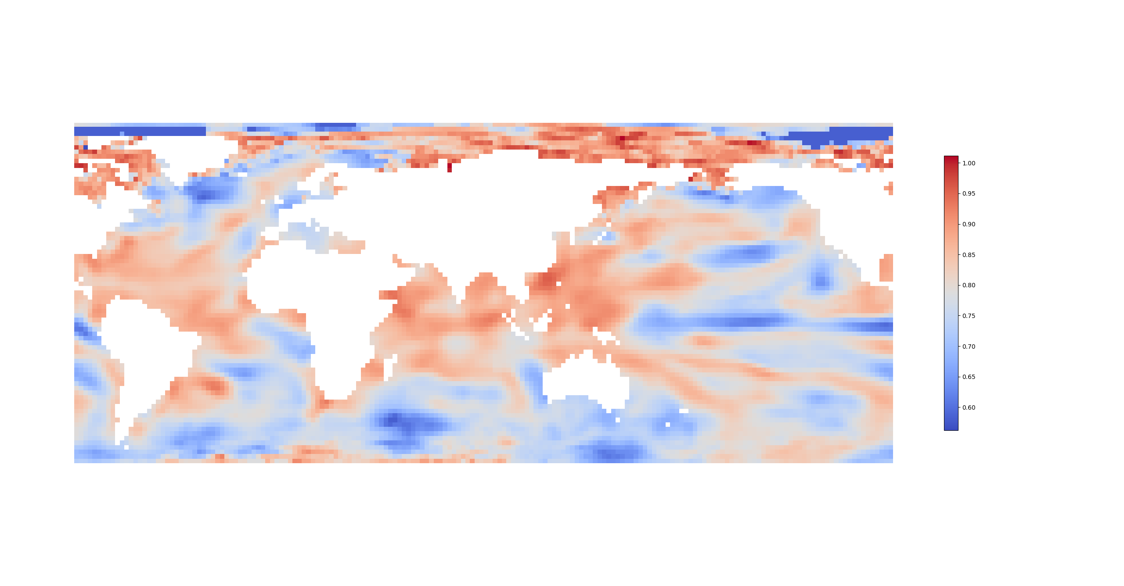
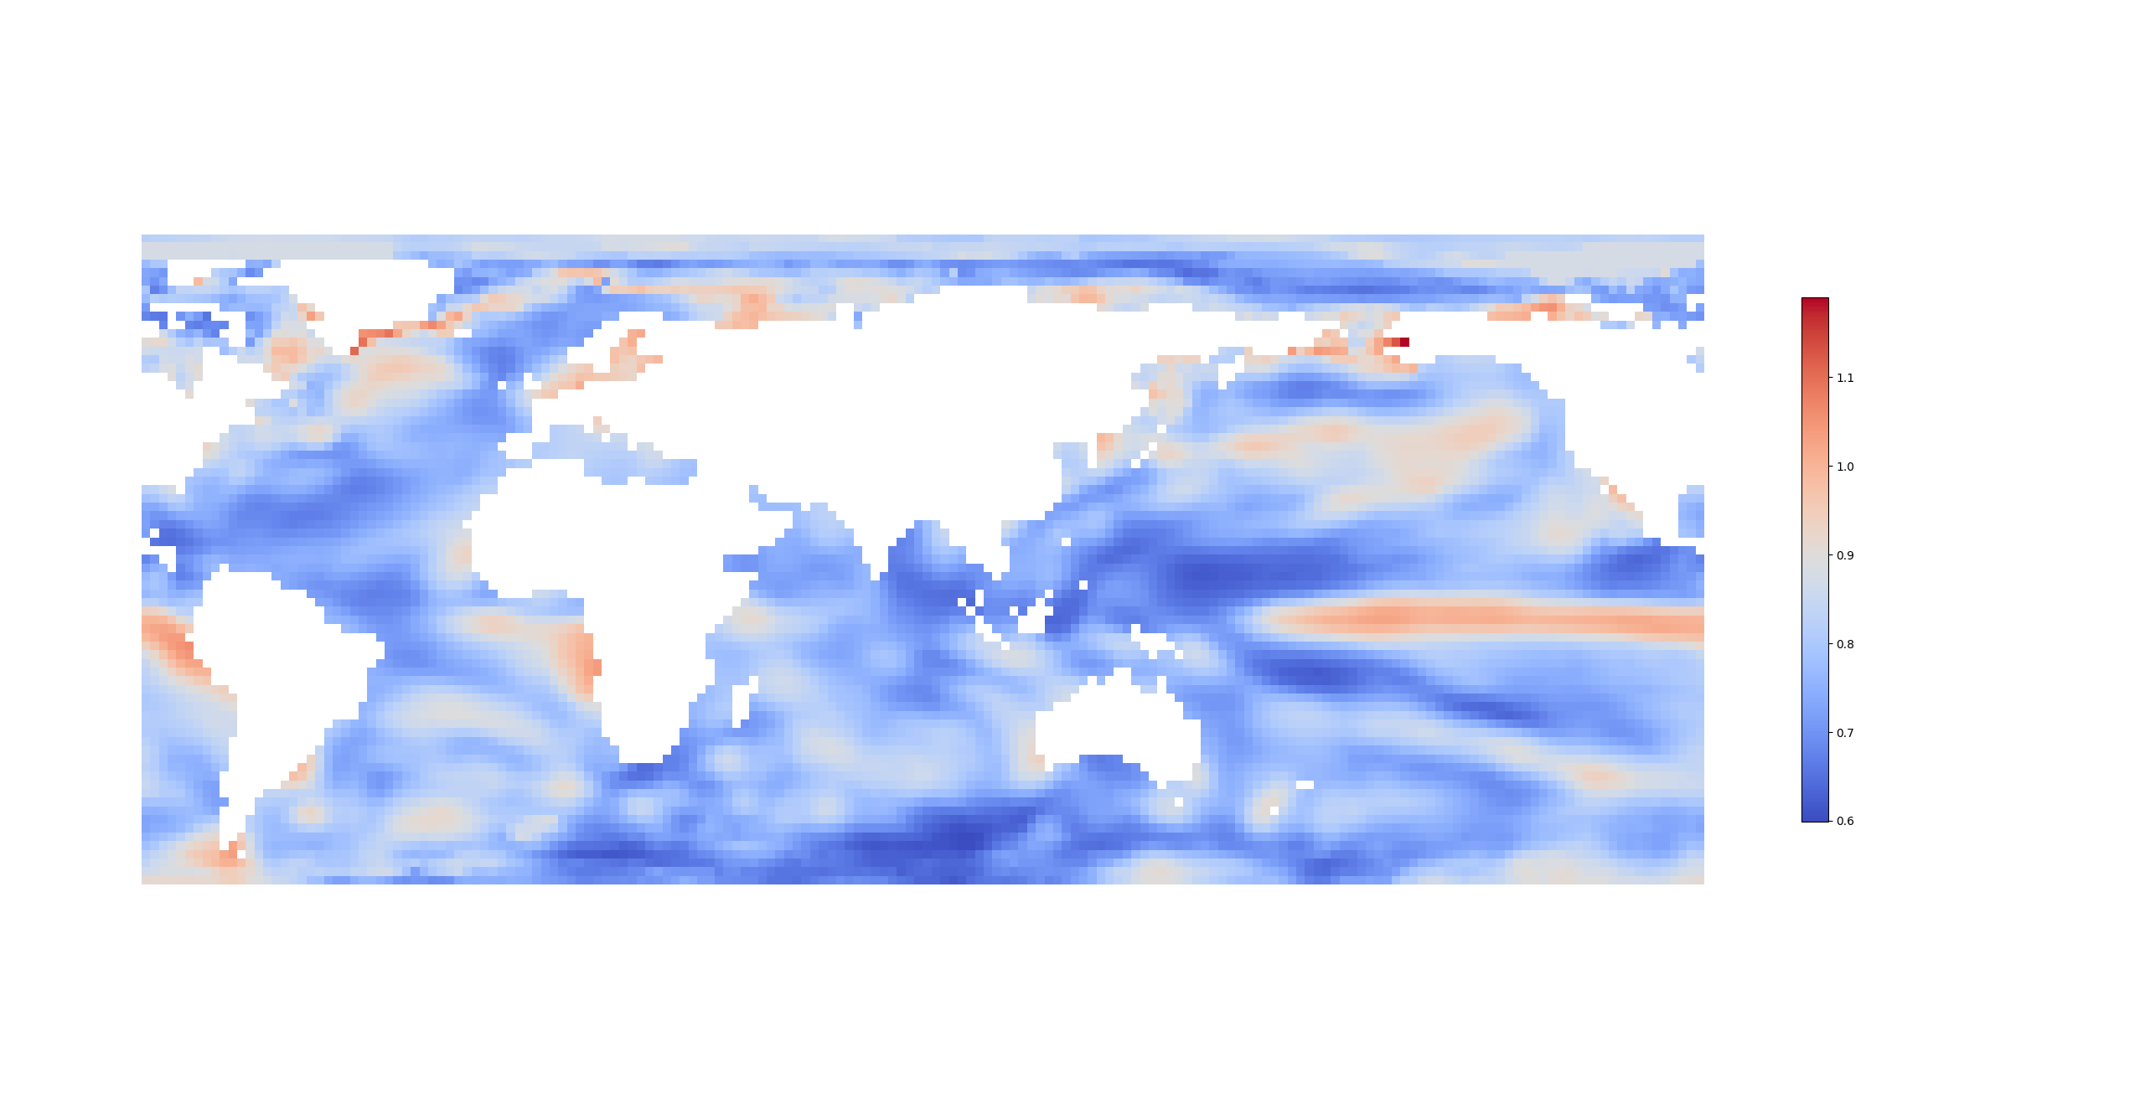
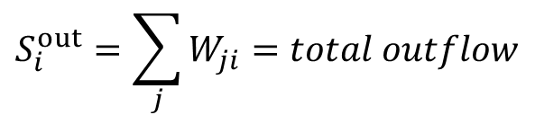
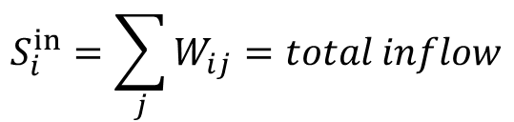
Flow analysis
Result
$$S_{i}^{in}=\sum_{j}{W_{ij}}=total inflow$$
$$S_{i}^{out}=\sum_{j}{W_{ji}}=total outflow$$
최적화를 통해 얻어낸 각 지역의 영향력
왼쪽: 다른 지역의 온도로부터 받는 총 영향력 (민감성)
오른쪽: 다른 지역들의 온도에 미치는 총 영향력

Slide 19
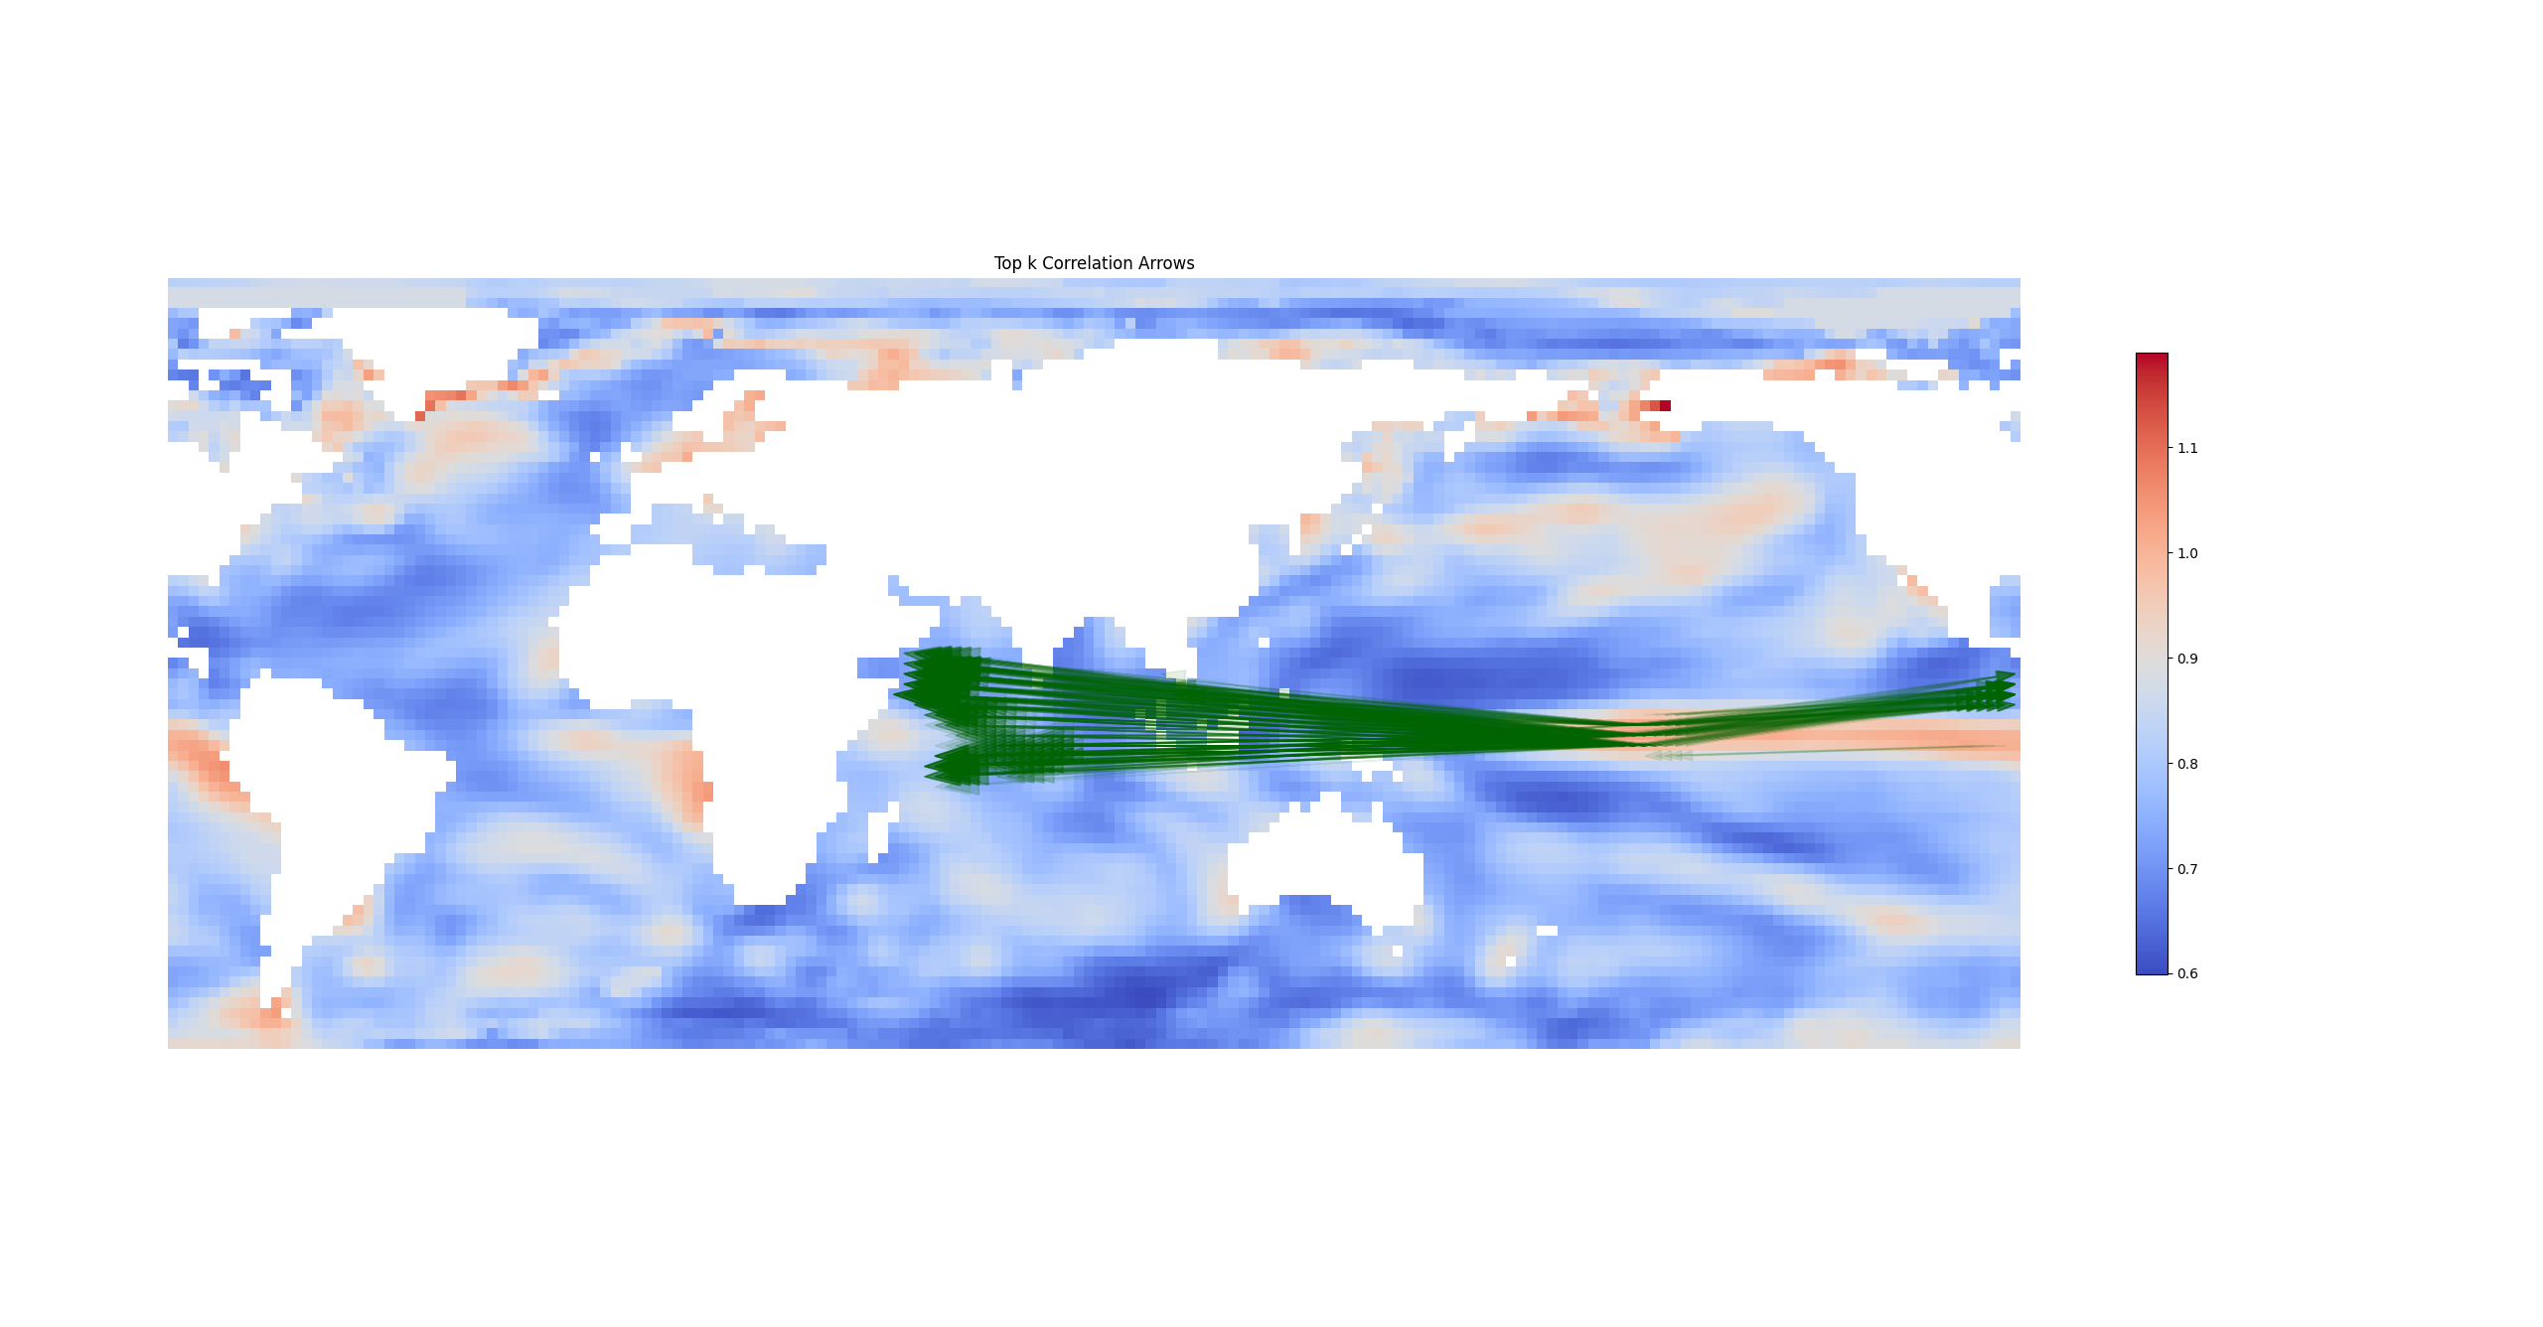
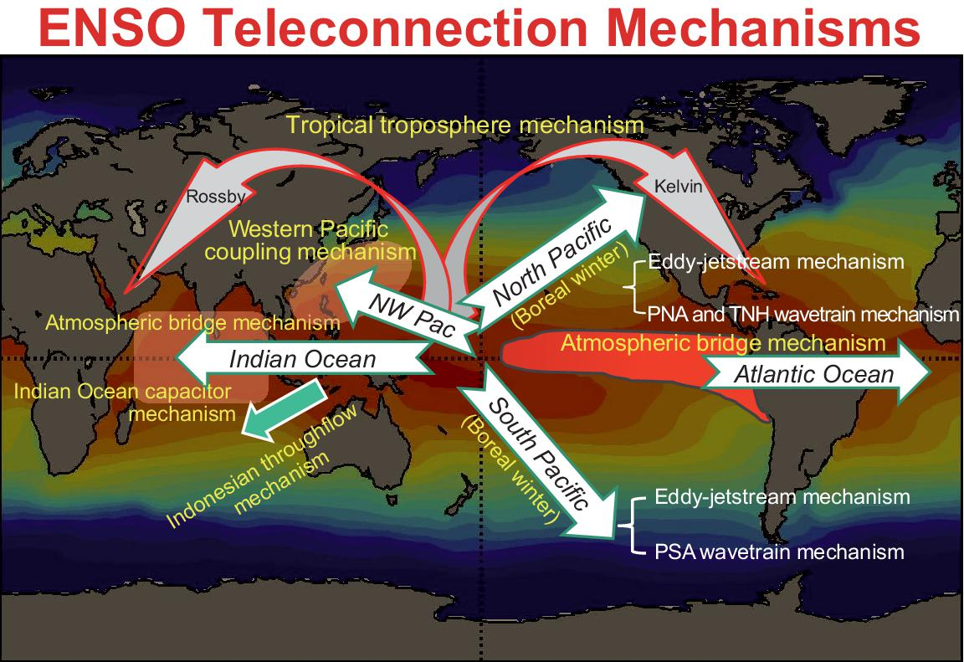
Flow analysis
Result
$$S_{i}^{in}=\sum_{j}{W_{ij}}=total inflow$$
$$S_{i}^{out}=\sum_{j}{W_{ji}}=total outflow$$
최적화를 통해 얻어낸 각 지역의 영향력
왼쪽: 다른 지역의 온도로부터 받는 총 영향력 (민감성)
오른쪽: 다른 지역들의 온도에 미치는 총 영향력
기후 관련 기존 연구에서 나타난 ENSO 패턴과 유사
Notes:
ㄱ

Slide 20
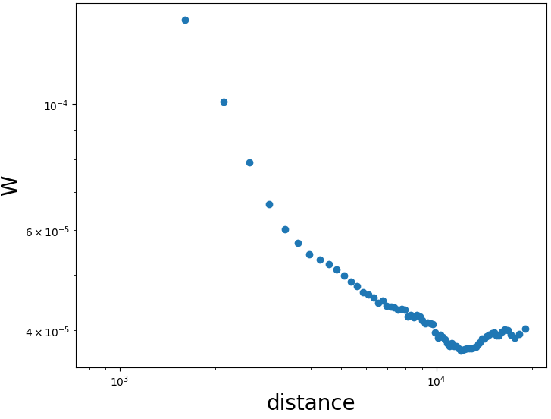
Flow analysis
Result
거리에 대한 W의 함수의 변화
4,000km 근처부터 조금 변화하고, 10,000km 이상에서 반등

Slide 21
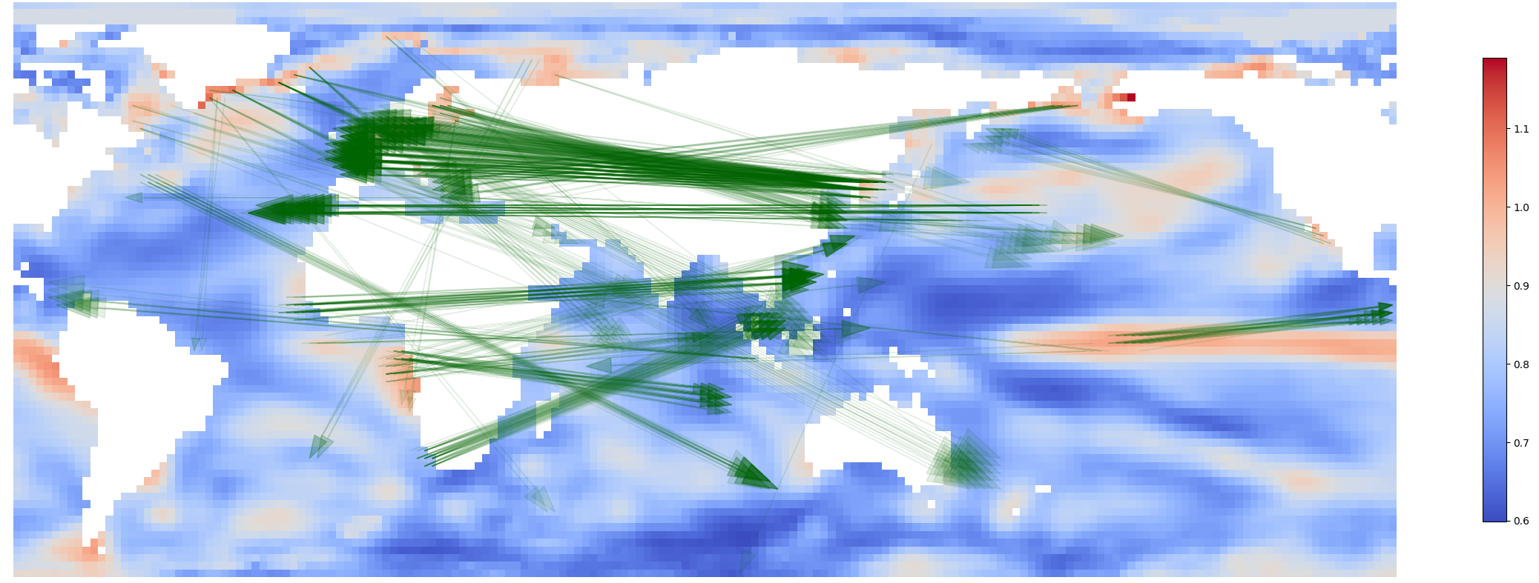
Flow analysis
Result
7000km 이상의 모든 연결 중 상위 500개
아프리카 서해안 → 동남아시아, 동북아시아 → 서유럽으로 향하는 거시적 흐름
해류 순환과 기후 상관관계에 대한 기존 맥락과 교차검증 필요

Slide 22
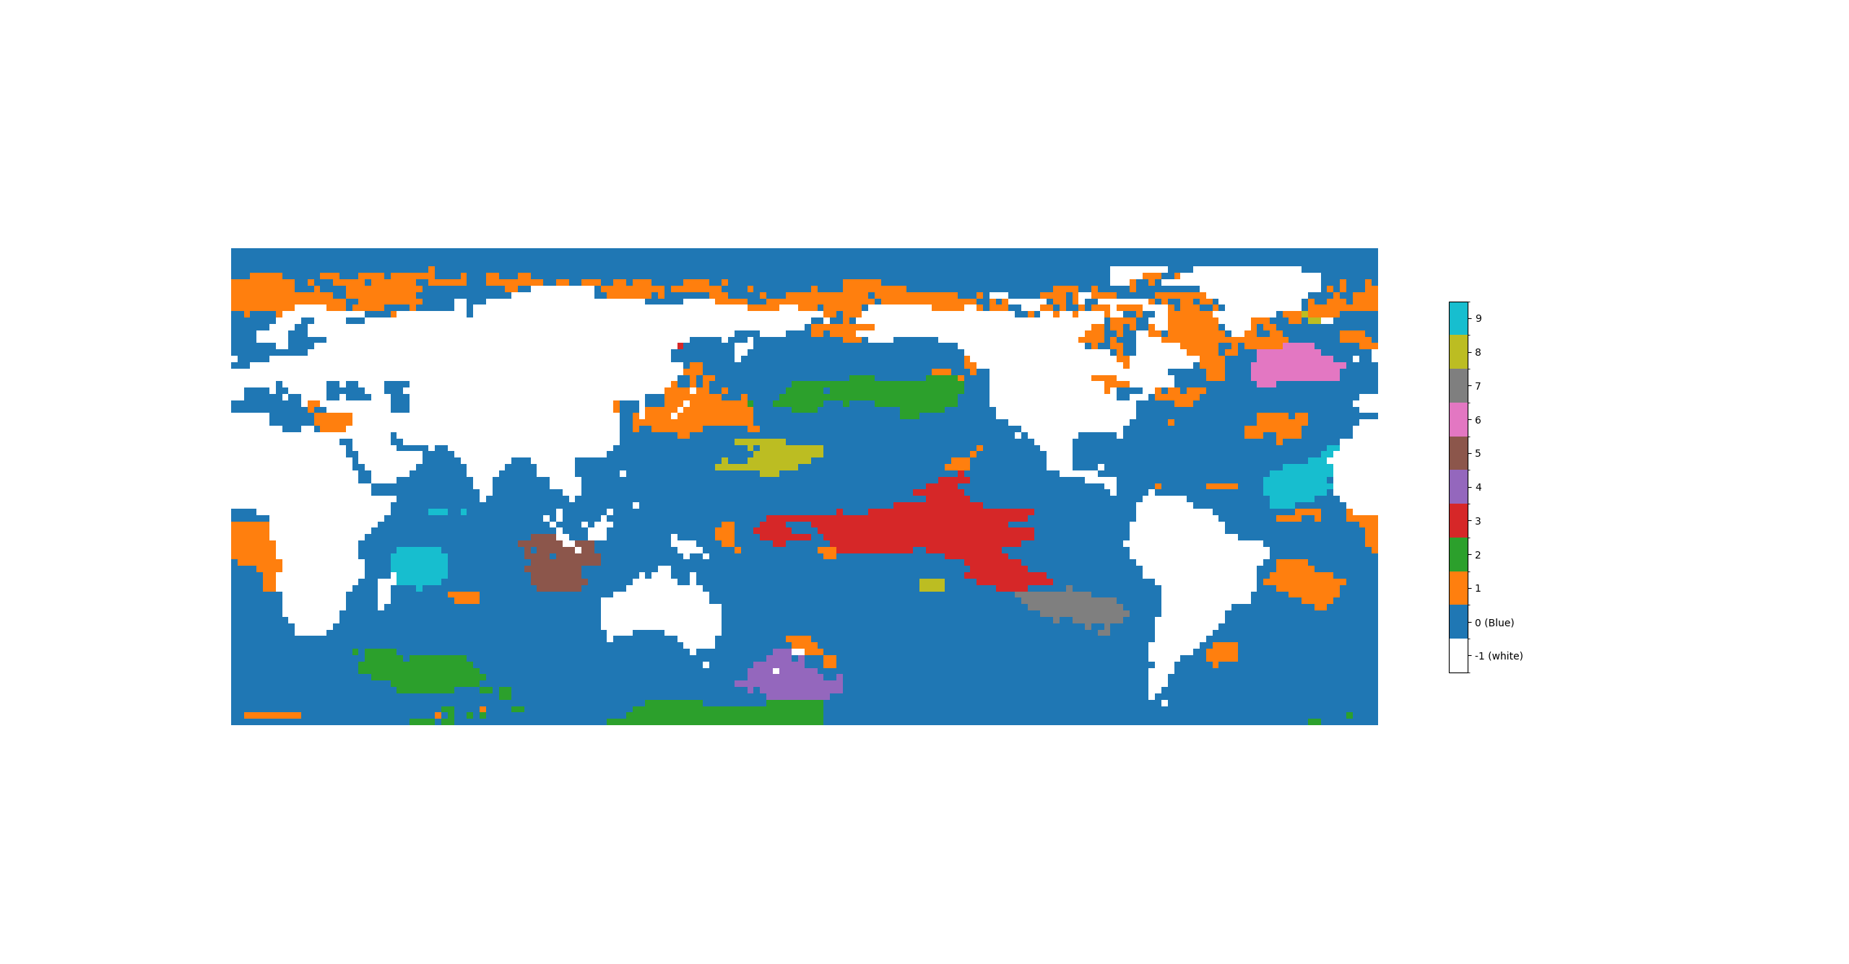
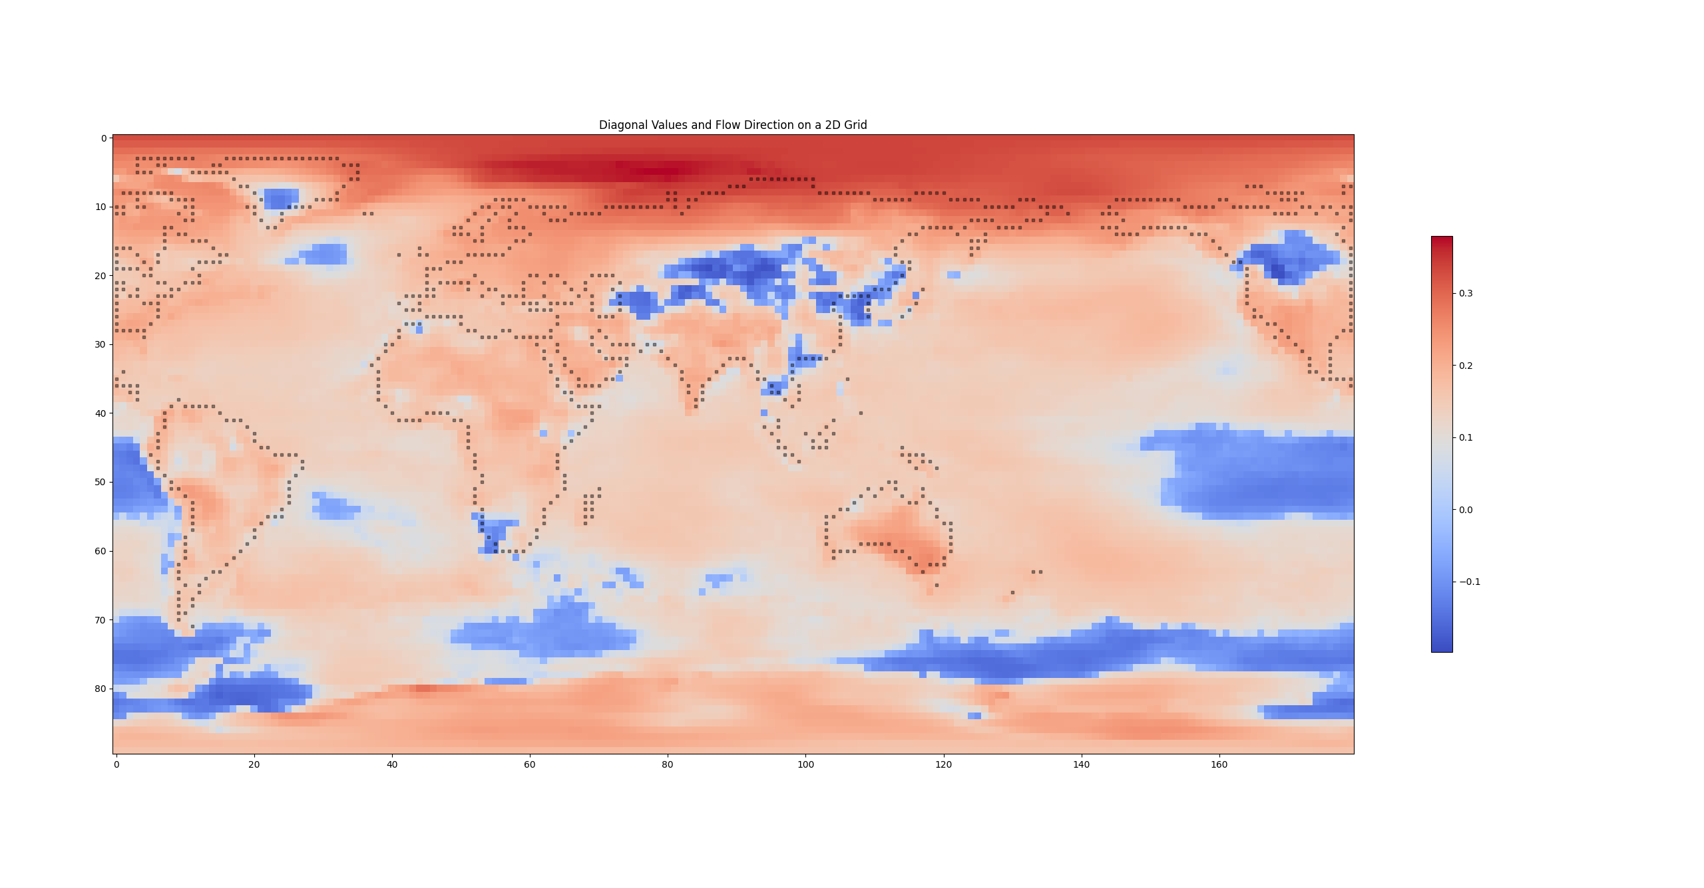
Teleconnection Phenomena in Climate Networks
Summary
Summary
Future Works
해수면 온도 데이터를 이용한 teleconnection 관찰 및 분석
PCA 분석을 통해 해수면 데이터에서 나타나는 거시적 패턴을 추출
일반화된 열 방정식을 통해 서로 다른 지역 사이의 상관관계를 분석
온도의 시계열 데이터를 통해 영향력에 대한 네트워크를 구축
거리에 대한 teleconnection 패턴을 관측
영향력 네트워크에 대한 분석을 통해 검증 가능한 기후 상관관계 관찰
다양한 시간 스케일 (1년, 10년..) 의 기후 상관관계 분석
대기 온도 데이터에 대한 분석 방법론 적용
대기와 해양 온도 데이터에서 나타나는 기후 현상 비교 및 통합
Percolation, eigenvector analysis 등 다른 방법론들 적용
본 연구는 한국연구재단 LAMP 사업의 지원을 받아 수행되었음

